Slide 1

Hadoop分布式存储与运算
主讲人：Josh

Slide 2
Hadoop概述
Notes:
这一页就是Hadoop概述

Slide 3
目录
Hadoop 相关概念
Hadoop 发展史
云计算概念
Hadoop生态圈

Slide 4

为什么要学习Hadoop
大数据产业就业需求大
大数据工程师薪资高
海量数据下Hadoop生态圈技术
成为必备技能

Slide 5
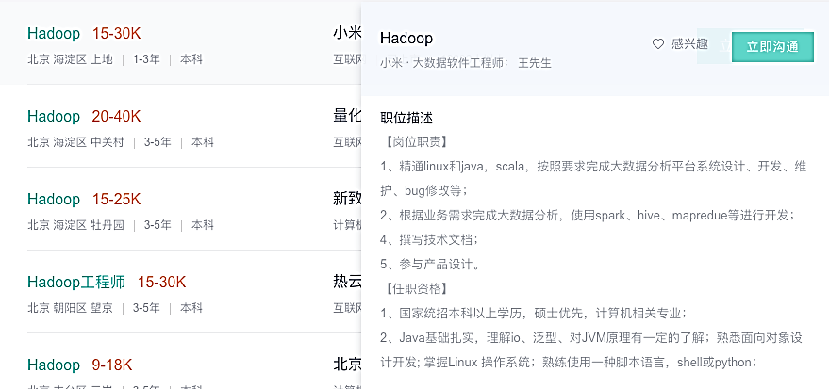

为什么要学习Hadoop

Slide 6
什么是Hadoop框架
Hadoop是Apache基金会组织的一个顶级项目。
其核心为：HDFS和MapReduce
HDFS为海量数据提供存储
MapReduce海量数据提供计算

Slide 7
解决问题：海量数据的存储和计算
解决方法：
海量数据的存储 -> 分布式存储
海量数据的计算 -> 分布式并行计算

Slide 8
Hadoop的发展历史
Google的三驾马车
2003
2004
2005
发布分布式文件系统GFS相关论文
发布MapReduce论文
发布Bitable分布式数据库论文

Slide 9

Hadoop的发展历史
MapReduce
HDFS
HBASE
Hadoop

Slide 10
Hadoop的发展历史
2007
2009
2011
2013
2017
2006
2008
2010
2012
2014
MapR发行版诞生，
HDFS成为独立子项目
Hadoop发布Hbase使用版本，
Pig诞生在Yahoo
Hadoop2.2
Hadoop2.8
Hadoop Nutch发布，
Hadoop 0.1发布，
Yahoo搭建600台Hadoop集群提供生产服务
Apache Spark成为Apache顶级项目
Apache Hive发布，
Apache Pig发布
YARN诞生，
Apache Hadoop成为Apache顶级项目，
Cloudera公司成立，主要业务开发Hadoop发行版
Apache zookeeper发布，
Hortonworks公司成立
Hadoop1.0

Slide 11
Hadoop的发展历史
MapReduce
HDFS
YARN
Hadoop
经过演化，另一个核心Yarn诞生

Slide 12
什么是Hadoop
01
Hadoop是用于处理（运算分析）海量数据的
且是采用分布式集群的方式
Notes:
每条是一页！！！！！！拆开五条

Slide 13
什么是Hadoop
02
01
通俗来说，可以把Hadoop理解为一个编程框架（比如structs、spring、hibernate）
Notes:
每条是一页！！！！！！拆开五条

Slide 14
什么是Hadoop
02
01
03
从另一个角度，Hadoop又可以理解为一个提供服务的软件（比如数据库服务oracle/mysql）
Notes:
每条是一页！！！！！！拆开五条

Slide 15
什么是Hadoop
02
具体来说，Hadoop两个大的功能：
海量数据的存储；
海量数据的分析；
01
03
04
Notes:
每条是一页！！！！！！拆开五条

Slide 16
什么是Hadoop
02
Hadoop有3大核心组件
HDFS --- Hadoop
MapReduce ----运算框架，海量数据运算分析
Yarn ----资源调度管理集群
01
03
04
05
Notes:
每条是一页！！！！！！拆开五条

Slide 17

Hadoop发行版
CDH
Cloudera Distribution Hadoop
HDP
Hortonworks Data Platform
mapR
DKhadoop

Slide 18

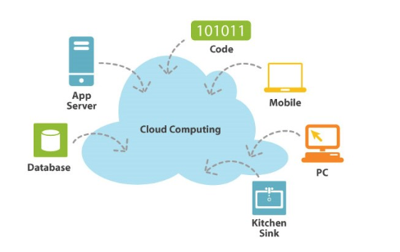

云计算
简单理解
云计算的服务器不在本地
云端的服务器是资源共享的
Notes:
拆分三页

Slide 19
云计算
与其他技术的相比
开发语言如 Java
Notes:
拆分三页

Slide 20
云计算
主要区别：
分布式架构
Notes:
拆分三页

Slide 21
云计算
部署方式有两种
私有云
公有云
Notes:
菱形框不要了

Slide 22

云计算
私有云
数据中心部署在企业内部，由企业自行管理
Notes:
菱形框不要了

Slide 23

云计算
公有云
数据中心由第三方云计算供应商提供
企业将自己的软件及服务部属在供应商提供的数据中心，并且支付一定的租金
Windows Azure正是这样一个公共云平台
Notes:
分两页

Slide 24
云计算
运行方式分为三种：
01
软件即服务（SaaS）
02
基础设施即服务（IaaS）
03
平台即服务（PaaS）

Slide 25
云计算
软件即服务（SaaS）
01
云计算运营商直接以服务的形式供应软件，供最终用户使用。

Slide 26
云计算
平台即服务（PaaS）
02
云计算运营商将自己的开发及部署平台提供给第三方开发人员，第三方开发人员在这个平台上开发自己的软件和服务。

Slide 27
云计算
基础设施即服务（IaaS）
03
云计算运营商提供但不管理基础设施，第三方开发人员将开发好的软件和服务交给自己公司的IT管理员，由IT管理员负责部署及管理。

Slide 28


云计算
提供综合性的云计算业务和服务

Slide 29
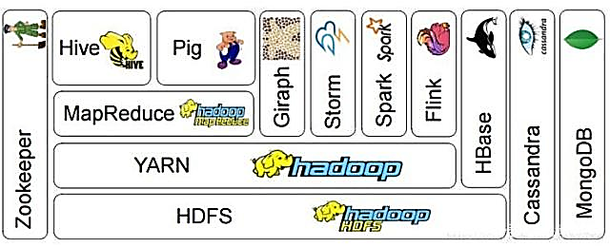
Hadoop生态圈

Slide 30
Hadoop生态圈
Hadoop
(hdfs、mapreduce、yarn)
元老级大数据处理技术框架，擅长离线数据分析
Hbase
分布式海量数据库，离线分析和在线业务通吃
Notes:
两条一页，

Slide 31
Hadoop生态圈
Hive sql
数据仓库工具，使用方便，功能丰富
基于MR延迟大
Sqoop
数据导入导出工具
Notes:
两条一页，

Slide 32
Hadoop生态圈
Flume
数据采集框架
Storm
实时流式计算框架，流式处理领域头牌框架
Notes:
最后单分一页

Slide 33
Hadoop生态圈
Spark
基于内存的分布式运算框架
一站式处理 all in one，新秀，发展势头迅猛
SparkCore
SparkSQL
SparkStreaming
Notes:
最后单分一页

Slide 34
知识点小结
Hadoop 相关概念
Hadoop 发展史
云计算概念
Hadoop生态圈

Slide 35
谢谢观看
主讲人：Josh

